Slide 1

Reingold-Tilford Algorithm
Алгоритам за визуелизацију стабала

Slide 2
Визуелизација стабала
Чворови у истом нивоу – колинеарни у хоризонталној правој
Праве које дефинишу нивое морају бити паралелне
Једини пресек потега у стаблу треба бити у чворовима
Лево дете треба бити позиционирано лево од родитељског чвора
Десно дете треба бити позиционирано десно од родитељског чвора
Родитељски чвор се треба наћи на средини између своје деце
*Wetherell and Shannon *Rachel Lim's Blog: Algorithm for Drawing Trees (https://rachel53461.wordpress.com/)

Slide 3
Визуелизација стабала
Подстабла изгледају исто
Редослед
Симетрија
Минимизовати коришћен простор
Густ распоред чворова
*Wetherell and Shannon

Slide 4
Визуелизација стабала
Одређивање координата сваког чвора
„Y“ координата
Одредити дубину сваког чвора (ниво)
Одредити вертикално растојање између нивоа
„X“ координата
?

Slide 5
Одређивање „x“ координате
„Postorder“ обилазак стабла
Одредити иницијалну „X“ координату свих чворова
Сваки родитељски чвор центрирати изнад своје деце
Средина између првог и последњег детета
Одредити „MOD“ сваког чвора
Проверити конфликте са претходним подстаблима
Проверити да ли би се сви чворови исцртавали на екрану
Одредити коначну „X“ координату свих чворова

Slide 6
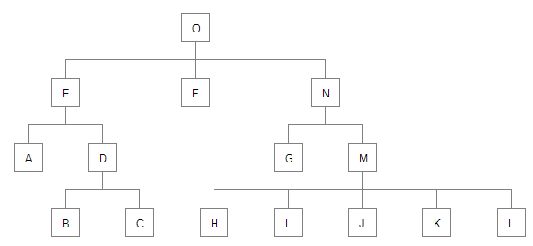
Иницијална „x“ вредност
Обилазак стабла bottom-top, left-right
Сваком чвору поставити:
X = 0, уколико је прво (left-most) дете
X = leviBrat.X + 1, у супротном

Slide 7
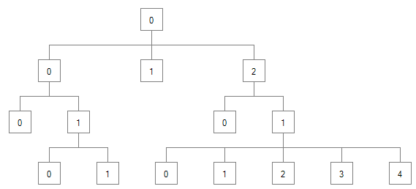
Иницијална „x“ вредност
Обилазак стабла bottom-top, left-right
Сваком чвору поставити:
X = 0, уколико је прво (left-most) дете
X = leviBrat.X + 1, у супротном

Slide 8
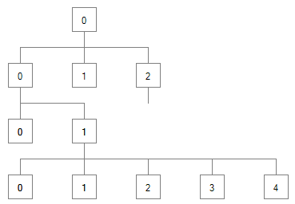

Slide 9
центрирање Сваког родитељског чвора
Израчунати parentX
Уколико чвор има само једно дете – parentX вредност родитељског чвора једнака је X вредности чвора детета
Уколико чвор има више од једног детета – parentX вредност родитеља је средња тачка између X вредности првог и последњег детета
Уколико родитељ има леве браће потребно је померити цело подстабло
Поставити MOD вредност

Slide 10
„MOD“ вредност
Сваки корак визуелизације стабла може укључити померање чвора и свих потомака вишеструко
Пуно пролазака кроз све чворове подстабала за промену „X“ вредности
Због перформанси уводи се „MOD“ вредност
„MOD“ вредност одређује за колико се „X“ координата свих потомака чвора треба променити
Коначна „X“ вредност свих чворова одређује се сабирањем „X“ вредности са „MOD“ вредностима свих предака

Slide 11
Родитељски чвор са левом браћом
Уколико родитељски чвор нема леву браћу „X“ вредност се рачуна само на основу центрирања чвора изнад деце
X = parentX
Када родитељски чвор (node) има леву браћу, потребно је померити цело подстабло удесно
MOD = node.X – parentX
„X“ вредност родитељског чвора остаје непромењена

Slide 12
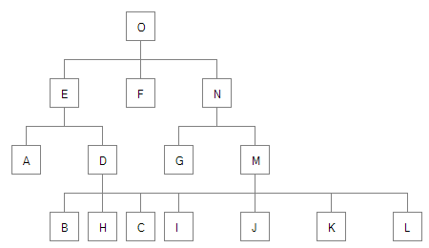

Slide 13
Провера конфликта са претходним подстаблима
Уколико чвор има потомке проћи кроз све нивое потомака и осигурати да ниједна „X“ вредност нема конфликт ни са једном „X“ вредношћу било ког претходно позиционираног чвора у истом нивоу
Пролазак кроз сву децу тренутног чвора
Запамтити минималну „X“ вредност за сваку „Y“ вредност
За сваког брата лево од тренутног чвора упамтити максималну „X“ вредност за сваку „Y“ вредност
Уколико конфликт постоји извршити померај родитељског чвора и свих његових потомака (променити MOD) тако да се конфликт прекине
Померај се врши за вредност: shift = leftMax – rightMin + 1
The tree Contour

Slide 14
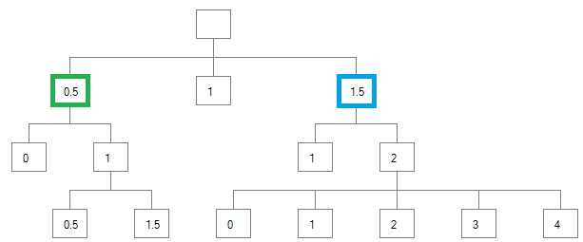

Slide 15
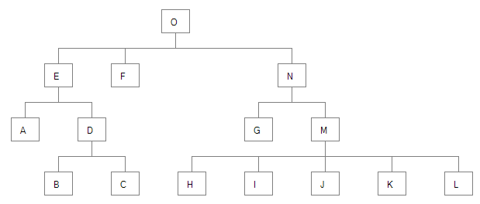

Slide 16
func CalculateInitialX(node)
foreach (child in node.Children)
CalculateInitialX(child);
if (node.IsLeaf())
if (!node.IsLeftMost())
node.X = node.GetPreviousSibling().X + SIBLING_DISTANCE;
else
node.X = 0;
else if (node.HasOneChild())
if (node.IsLeftMost())
node.X = node.GetLeftMostChild().X;
else
node.X = node.GetPreviousSibling().X +.SIBLING_DISTANCE;
node.Mod = node.X - node.GetLeftMostChild().X;
else
parentX = (node.GetLeftMostChild().X + node.GetRightMostChild().X) / 2;
if (node.IsLeftMost())
node.X = parentX;
else
node.X = node.GetPreviousSibling().X + SIBLING_DISTANCE;
node.Mod = node.X - parentX;
if (!node.IsLeaf() && !node.IsLeftMost())
CheckForTreeConflicts(node);
end

Slide 17
func CheckForTreeConflicts(node)
minDistTrees = TREE_DISTANCE;
leftSibling = node.GetLeftMostSibling();
if (leftSibling == null) return;
minDistContours = minDistTrees;
while (leftSibling != null && leftSibling != node)
Dictionary<int, int> leftContour;
node.GetContour(0, leftContour, true);
Dictionary<int, int> rightContour;
leftSibling.GetContour(0, rightContour, false);
for (yLevel = MinContourKeyValue(leftContour); yLevel <= Math.Min(MaxContourKeyValue(leftContour), MaxContourKeyValue(rightContour)); yLevel++)
if ((leftContour[yLevel] - rightContour[yLevel]) < minDistContours)
minDistContours = leftContour[yLevel] - rightContour[yLevel];
leftSibling = leftSibling.GetNextSibling();
if (minDistContours < minDistTrees)
shiftValue = minDistTrees - minDistContours;
node.X += shiftValue;
node.Mod += shiftValue;
end

Slide 18
Провера да ли би се сви чворови исцртавали на екрану
Чвор може имати негативан „MOD“, те коначна „X“ вредност такође може бити негативна и исцртана ван екрана
Потребно је померити корен стабла довољно да сви чворови имају ненегативну коначну „X“ вредност
Израчунати леву контуру корена и наћи најмању „X“ вредност
Уколико је та вредност негативна померити корен за добијену вредност

Slide 19
func CheckAllChildrenOnScreen(root)
Dictionary<int, int> leftContour;
GetContour(0, leftContour, true);
shiftAmount = 0;
foreach (y in leftContour.Keys)
if (leftContour[y] + shiftAmount < 0)
shiftAmount = leftContour[y] * (-1);
if (shiftAmount > 0)
root.X += shiftAmount;
root.Mod += shiftAmount;
end

Slide 20
Центрирање листова у средини
Након различитих померања подстабала листови који се налазе између не морају више бити на средини
Потребно је поставити сваки од листова у средини (нису крајњи леви или крајњи десни) као центар између левог и десног брата
func CenterMiddleLeafNodes(node)
for (i = node.Children.Count - 1; i >= 0; i--)
if (node.Children[i].IsLeaf() && !node.Children[i].IsLeftMost() && !node.Children[i].IsRightMost())
node.Children[i].X = (node.Children[i].GetPreviousSibling().X + node.Children[i].GetNextSibling().X) / 2;
if (!node.Children[i].IsLeaf())
CenterMiddleLeafNodes(node.Children[i]);
end

Slide 22
Одредити коначну „X“ координату свих чворова
Коначна вредност „X“ координате добија се додавањем „MOD“ вредности свих потомака чвора тренутној „X“ вредности чвора:
func CalculateFinalPositions(node, modSum)
node.X += modSum;
modSum += node.Mod;
foreach (child in node.Children)
CalculateFinalPositions(child, modSum);
end

Slide 23
ПИТАЊА?

